Slide 1
深度學習基礎概論
0325

Slide 2
目錄
CNN model
Code :

Slide 3
CNN Model

Slide 4
Why use CNN model?
在進行影像辨識時，將所有圖片壓成一維，再使用 fully connected 可能會產生下列問題
pattern 會出現在圖片中的某個位置，且 pattern 是由相鄰的 pixels 所構成，若壓成一維可能會破壞 pattern 的結構
面對高 pixel 的圖片，會大幅增加計算成本
事實上，CNN model 是 fully connected 的子集，有較少的參數，因此有較大的 model bias

Slide 5
CNN model
第一個CNN model Lenet-5(1998)
整個 CNN model 主要可以分為三個部分
卷積層(Convolutional layer)
池化層(Pooling layer)
全連接層(fully connected layer)

Slide 6
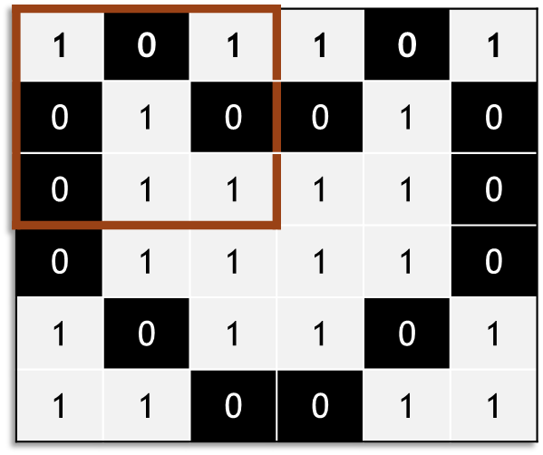
Receptive fields
Model 每次看多大的區域
以 3*3 為例，在這個 size 下，共會有 3*3 個 weights 可以 train

Slide 7
Filter
每個 receptive field 都有一組參數可以去訓練
同一個 receptive field 可以有多個 filter 去監看
Notes:
由 field 大小決定 filter 的參數數量 ? 他們是一樣大的?

Slide 8
Convolutional layer
Convolution 是由兩個步驟組組成的運算 : 滑動(stride) + 內積
Stride : 每次 filter 移動距離
Convolution 的結果成為 feature map

Slide 9
Zero Padding
從右下角的圖可以發現 feature map 較原本圖小了一圈
透過在最外圈向外補一圈 0 的方式使做完 convolution 後有和原圖相同大小的 feature map

Slide 10
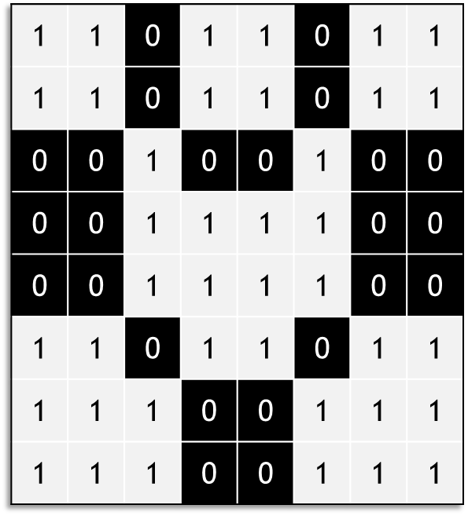
填充
原始影像
零填充
同質填充
0 | 0 | 0 | 0 | 0 | 0 | 0 | 0
0 | 1 | 0 | 1 | 1 | 0 | 1 | 0
0 | 0 | 1 | 0 | 0 | 1 | 0 | 0
0 | 0 | 1 | 1 | 1 | 1 | 0 | 0
0 | 0 | 1 | 1 | 1 | 1 | 0 | 0
0 | 1 | 0 | 1 | 1 | 0 | 1 | 0
0 | 1 | 1 | 0 | 0 | 1 | 1 | 0
0 | 0 | 0 | 0 | 0 | 0 | 0 | 0
1 | 0 | 1 | 1 | 0 | 1
0 | 1 | 0 | 0 | 1 | 0
0 | 1 | 1 | 1 | 1 | 0
0 | 1 | 1 | 1 | 1 | 0
1 | 0 | 1 | 1 | 0 | 1
1 | 1 | 0 | 0 | 1 | 1
Notes:
如果想確保有足夠的資料好讓所有的像素都能在卷積中使用，或希望輸出影像的解析度與輸入的影像相同，我們可以進行稱為填充的動作。其中一個快速簡便的方法稱為「零」填充，也就是我們沿著影像邊線加上零。在許多情況下這樣就夠了，但在某些影像較小的狀況時，這樣做可能會影響卷積效果。
https://setosa.io/ev/image-kernels/ (英文)
https://glassboxmedicine.com/2019/04/13/a-short-history-of-convolutional-neural-networks/ (英文)

Slide 11
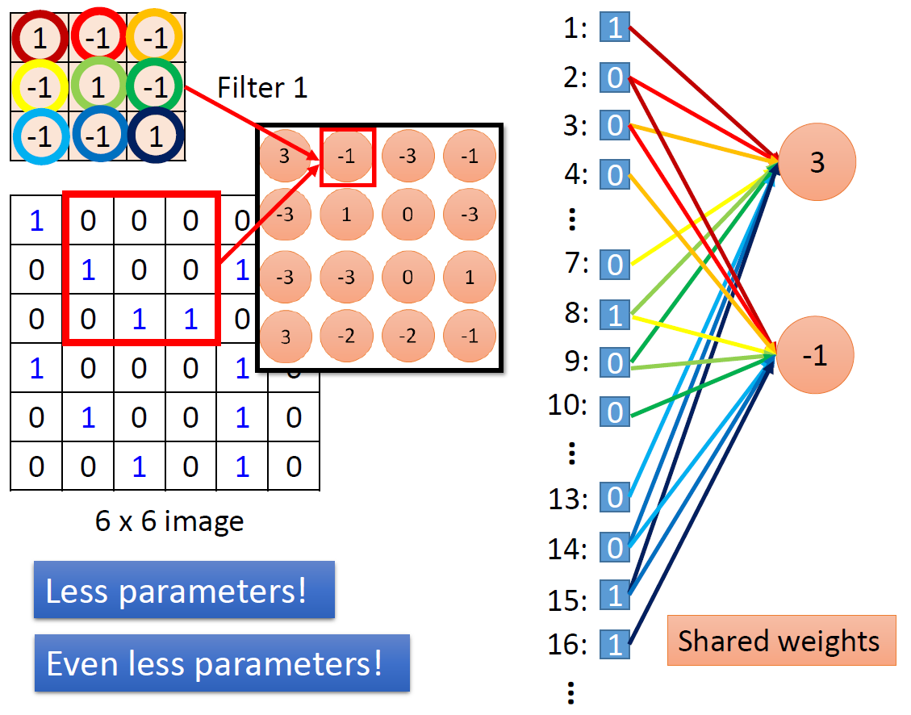
Parameter sharing
當 filter 滑動的時候，也表示同一組 filter 的權重正在不同區域裡面運作，這樣的過程中 filter 沒有改變，也就是權重是不會改變的

Slide 12
一次 convolution 後有幾張圖片?
以 LeNet-5 model 為例，單看第一層 input 32*32 的圖片，經過 5 個 filter，形成五張 feature maps，但其實還必須將這五張 feature maps 疊合成為一張圖片，才會是第一層的 output
可以想成輸出一張圖片，但變厚了，或是深度變深了

Slide 13
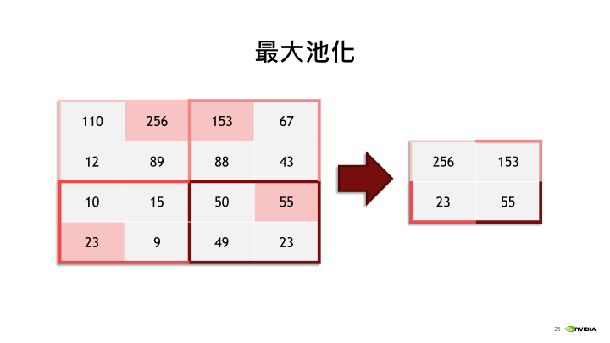
Max Pooling
和 convolution layer 相同也是有一個 filter 在圖片上滑動運算，不同的點在於，滑動的區域不重複
以左上角為例
Max(110, 256, 12, 89)= 256
做完 max Pooling 後圖片會
長寬會縮成一半

Slide 14
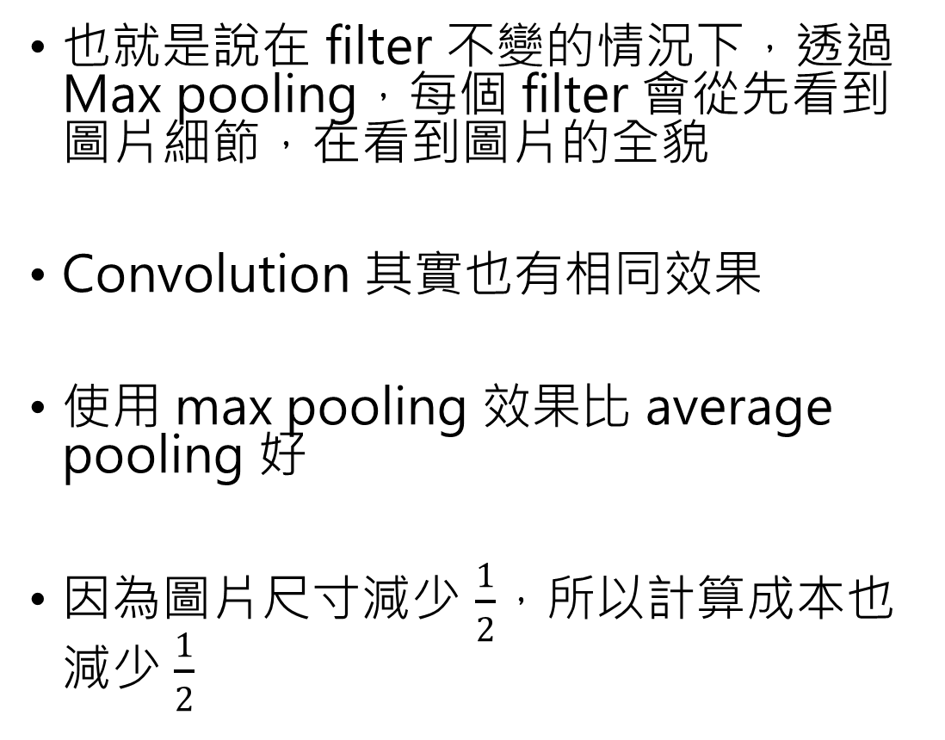
Max Pooling
input
convolution
邊緣
細節
也就是說在 filter 不變的情況下，透過 Max pooling，每個 filter 會從先看到圖片細節，在看到圖片的全貌
Convolution 其實也有相同效果
使用 max pooling 效果比 average pooling 好
因為圖片尺寸減少 $\frac{1}{2}$，所以計算成本也減少 $\frac{1}{2}$
Max pooling
convolution
材質
Max pooling
convolution
目標
全貌
Max pooling

Slide 15
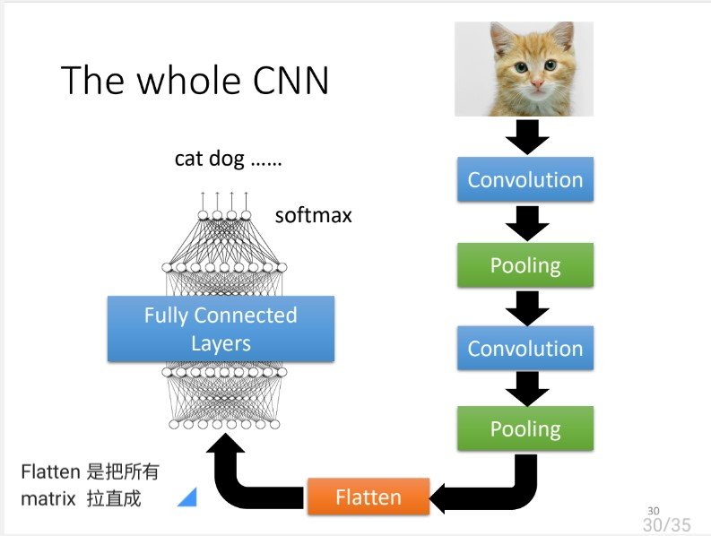
CNN Model

Slide 16
Code

